Slide 1
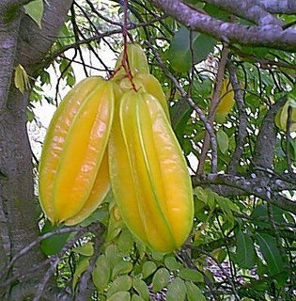
স্বাগতম

Slide 2
মোঃ মাসুদ আলম
সহকারি শিক্ষক
পানছড়ি বাজার মডেল সরকারি প্রাথমিক বিদ্যালয়
পোঃ পানছড়ি,উপজেলাঃ পানছড়ি
জেলাঃ খাগড়াছড়ি পার্বত্য জেলা।

Slide 3
দ্বিতীয় শ্রেণি
বিষয়- গণিত
তারিখ- ১৩/০৬/২০১২

Slide 4
শিখন ফল
এই পাঠ শেষে শিক্ষার্থীরা –
২ এর নামতা শিখবে এবং গুন অঙ্কে
ব্যবহার করতে পারবে।

Slide 5


২, ১ বার সমান ২

Slide 6

২, ২ বার সমান ৪

Slide 7
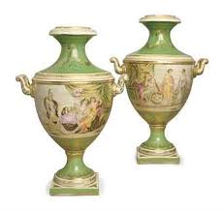
২, ৩ বার সমান ৬

Slide 8
নামতা
(২ এর নামতা)

Slide 9

২ এর নামতা
২
২×১
২×২
৪
২×৩
৬
৮
২×৪
২×৫
১০

Slide 10




২×৬
১২
২×৭
১৪
২×৮
১৬
২×৯
১৮
২×১০
২০

Slide 11
২ × ১=২
২ × ২=৪
২ × ৩=৬
২ × ৪=৮
২ × ৫=১০
২ × ৬=১২
২ × ৭=১৪
২ × ৮=১৬
২ × ৯=১৮
২× ১০=২০

Slide 12
সবাই খাতায় লিখ
২ × ১=
২ × ২=
২ × ৩=
২ × ৪=
২ × ৫=
২ × ৬=
২ × ৭=
২ × ৮=
২ × ৯=
২× ১০=

Slide 13
ধন্যবাদ

